Slide 1
同時に適用する量子ゲートの 適切な選択による QMDDの量子回路シミュレーション
次世代コンピューティング研究室
三石 海人
Notes:
次世代コンピューティング研究室の三石海人です。表題のとおり発表いたします。

Slide 2
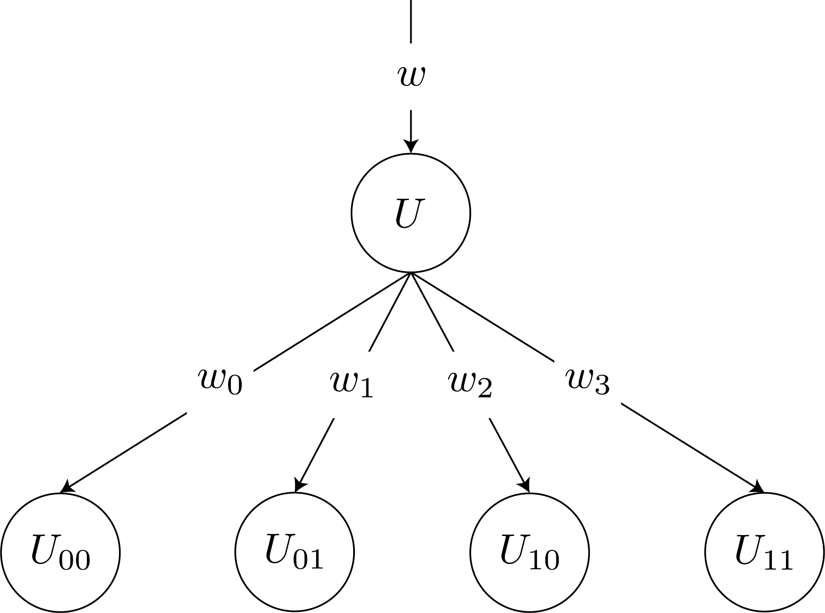
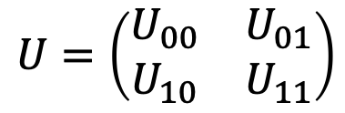
QMDDを用いた表現
QMDD : Quantum Multiple-valued Decision Diagrams
量子回路を表現・操作するためのデータ構造
行列をスカラになるまで4分割して表現
行列表現よりも必要メモリを削減
零行列や共通する部分行列を利用して圧縮
$$U=\left(\begin{matrix}U_{00} & U_{01} \\ U_{10} & U_{11}\end{matrix}\right)$$
行列表現
QMDD
Notes:
まずはじめに研究テーマの根幹となるQMDDについてお話しします。
QMDDとは量子回路を表現・操作するためのデータ構造です。
量子回路の部品である量子状態や量子ゲートは、行列で表現が可能ですが、QMDDはこの行列に零行列や共通する部分行列が多く含まれていることを利用して圧縮したデータ構造になっています。
QMDDでは行列をスカラになるまで分割し、その部分行列をエッジとノードで表現します。
エッジは、複素数の重みとノードへのポインタをもち、ノードからは最大4つのエッジが伸びます。 ノードから伸びるエッジは、左から順に、行列上の左上の要素、右上の要素、左下の要素、右下の要素としてそれぞれを表現します。

Slide 3
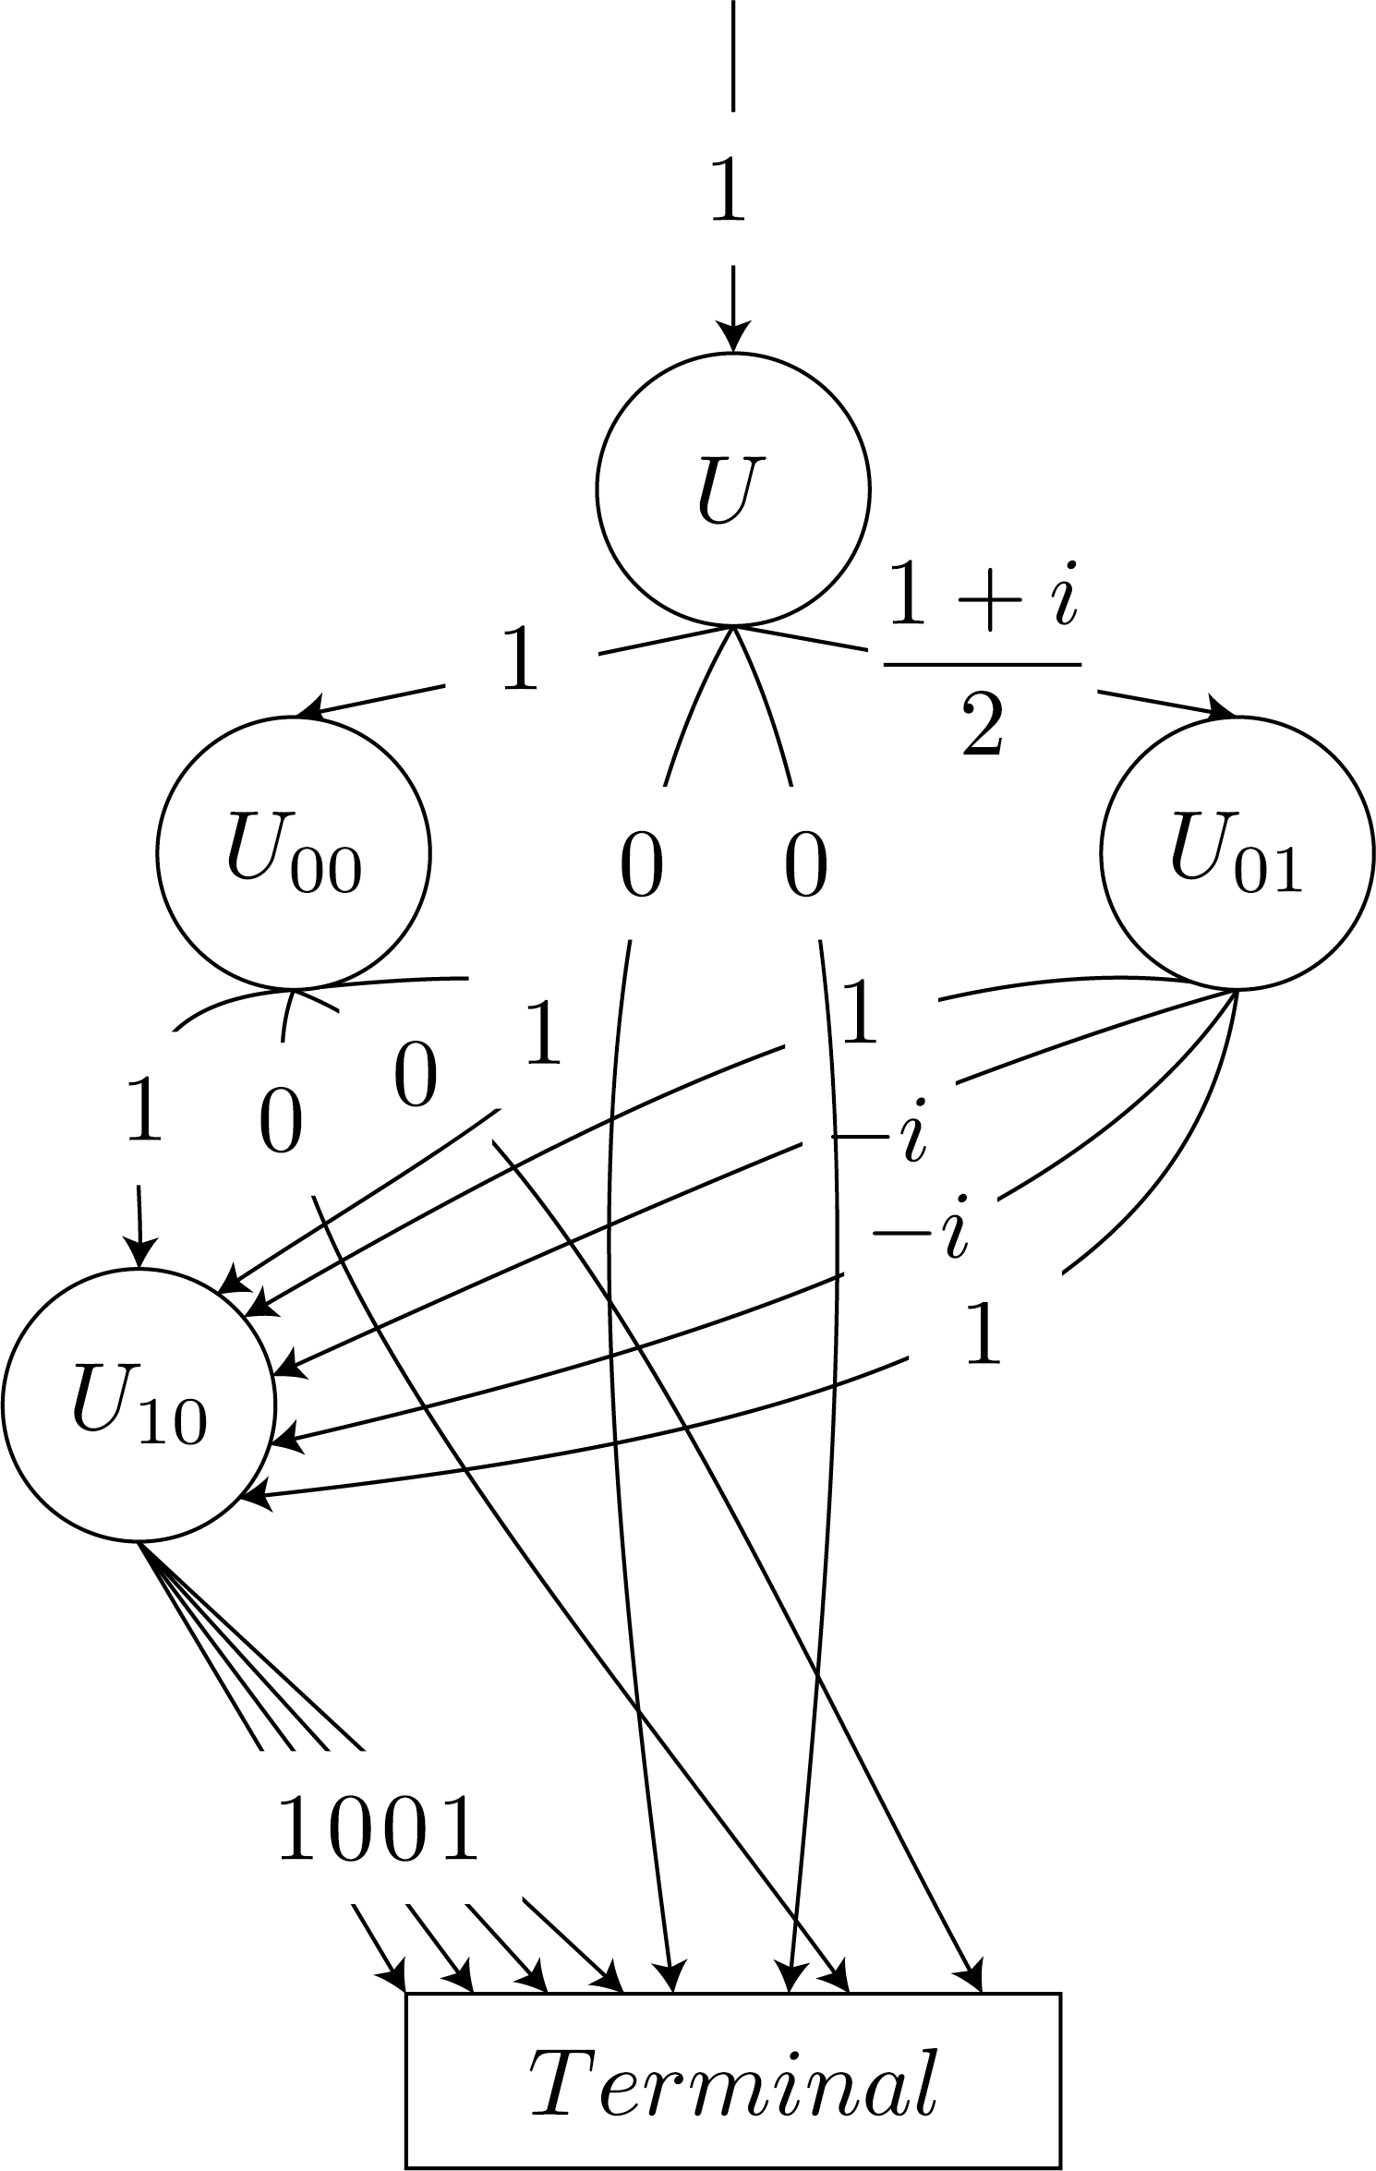
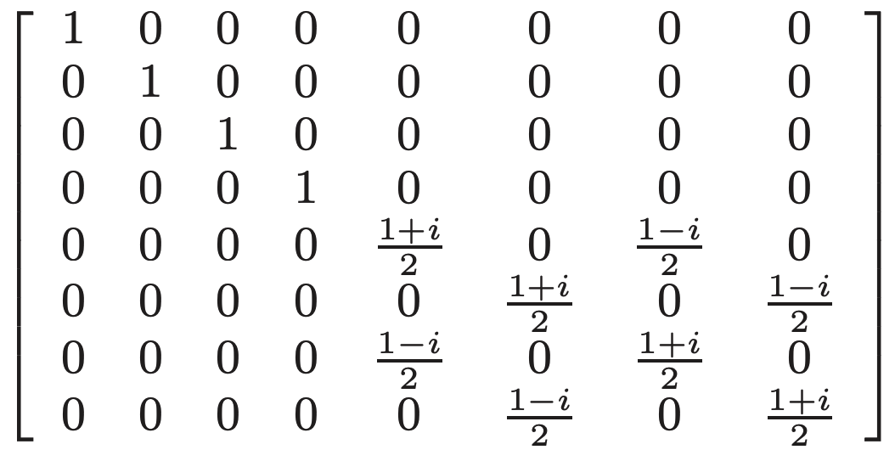

QMDDの構造
例) CVゲート
$$\left(\begin{matrix}1 & 0 \\ 0 & 1\end{matrix}\right)$$
Notes:
CVゲートを例に用いてQMDDのメモリの効率性について説明します。
QMDDでは任意の大きさの零行列をエッジ一つで表現したり図のような共通する部分行列やそのスカラ倍の行列を同じノードで表現して圧縮を行なっています。

Slide 4
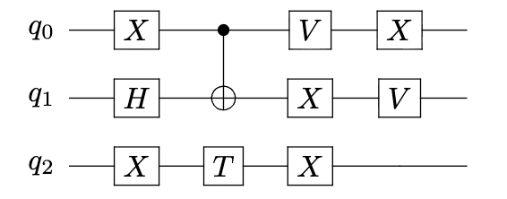




従来のシミュレーション手法
量子回路の深さを最小にするような設計
並列実行可能なゲートを同じレイヤに配置
同一レイヤ上のゲート群をまとめ、一つのQMDDを生成（ゲート連結）
量子状態との積をとり、 1ステップで1レイヤ分のゲートを適用
問題点
QMDDサイズ大
連結するゲートの形状に依存して演算時の再帰数が増加
$$CX⨂T$$
$$X⨂V$$
$$X⨂H⨂X$$
$$V⨂X⨂X$$
Notes:
続いて、従来のシミュレーション手法について紹介いたします。 従来のシミュレーション手法では、量子回路の深さを最小化するような実行モデルになっています。
具体的な処理フローとしては、並列実行可能なゲートを同一レイヤ上に配置し、それらのゲートまとめて、一つのQMDDを生成します。
ここでこの操作をゲート連結と呼び、詳細な実装は次のスライドで紹介いたします。
連結後、量子状態との積を取ることで、1ステップで複数のゲートを適用することができます。
シミュレート時の時間ステップ数が最小になる一方で、1レイヤごとのQMDDのサイズが大きくなってしまう点とゲートの形状に依存して演算時の再帰数が増加してしまう点が問題点として挙げられます。

Slide 5
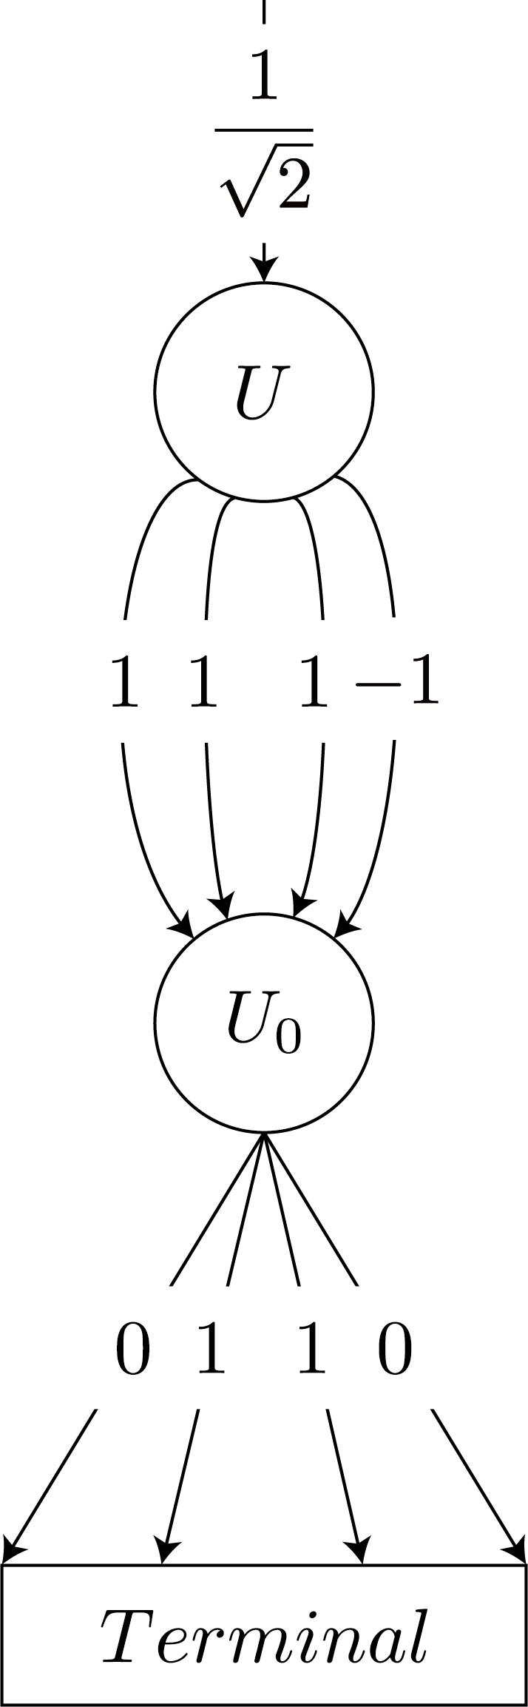
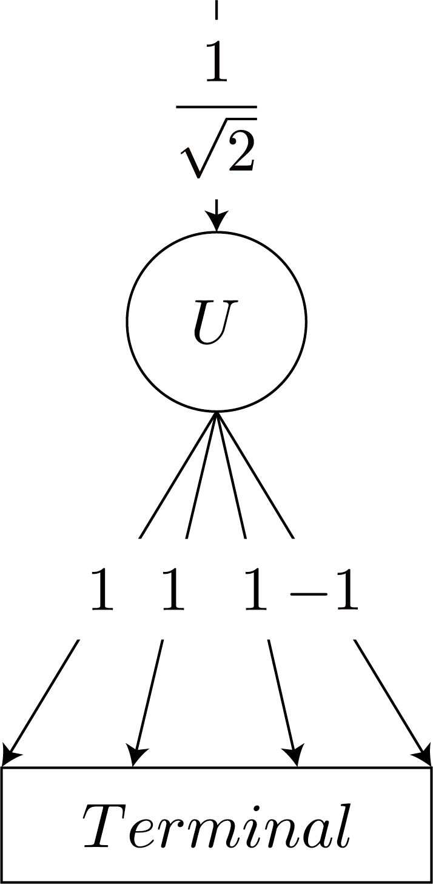
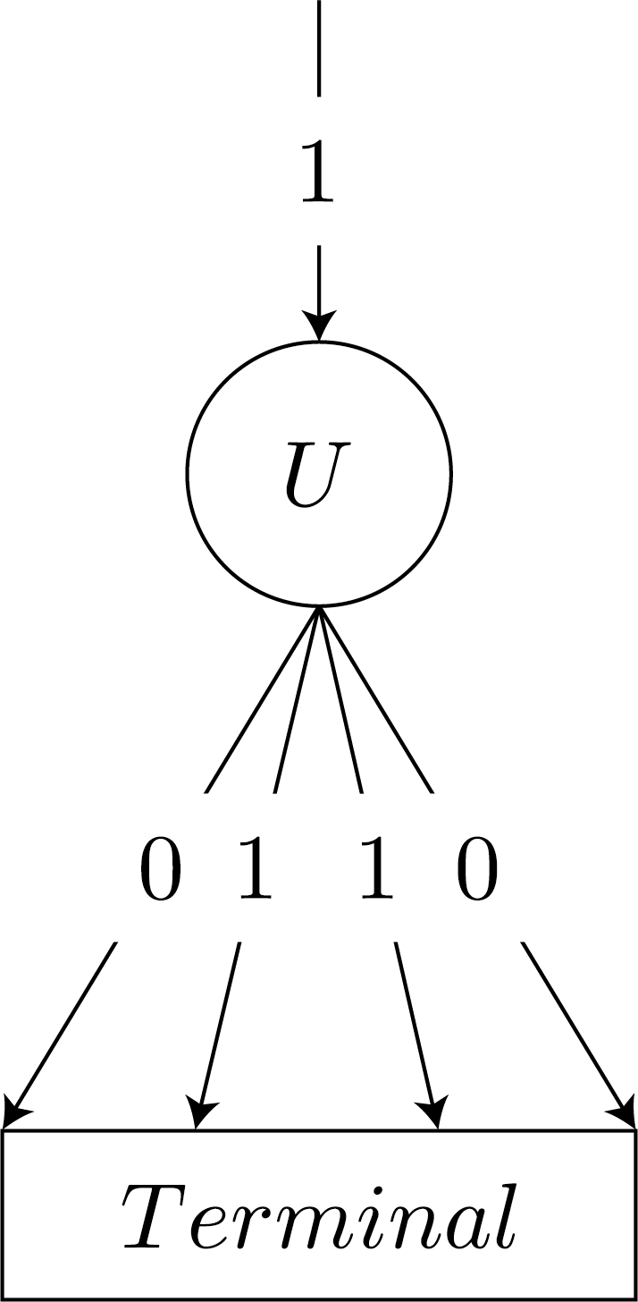
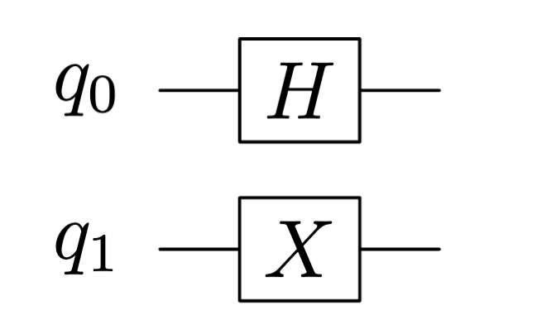


ゲート連結
テンソル積で実装
QMDDでは終端ノードを始点ノードに置換する処理
$$H⨂X$$
$$⨂$$
Notes:
ゲート連結の概要について説明いたします。
シミュレータ上ではゲートのQMDD同士のテンソルを取ることでゲート連結を行っています。
例えば、左下の回路にあるようなゲートの場合には、0ビット目のアダマールゲートと1ビット目のノットゲートのテンソルを取りますが、連結後のQMDDはアダマールゲートのQMDDの下にノットゲートのQMDDが接続された形になります。
シミュレート時には生成後のQMDDのエッジを全通り探索しながら再帰を繰り返します。
スライドの右側のQMDDを例に用いるとキャッシュを考慮しないとき、赤枠のQMDDのエッジの数4本と青枠のエッジの数4本の積である16回の探索が必要になります。
この探索回数の最大値は行列表現した時の要素数になりますが、QMDDの上位レベルに重みが0のエッジがあると演算がスキップされ、上位レベルでスキップすると下位レベルへの探索が大幅に削減されます。

Slide 6
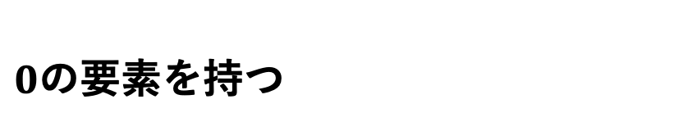
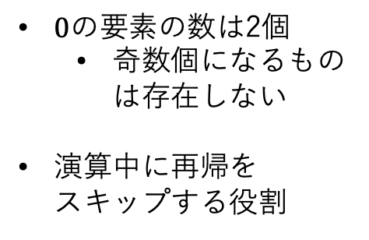


単一量子ゲートQMDDの形状による大別
$0$の要素を持つ
非ゼロの要素のみを持つ
例: $X$ゲート
$$X=\left(\begin{matrix}0 & 1 \\ 1 & 0\end{matrix}\right)$$
例: $H$ゲート
$$H=\frac{1}{\sqrt{2}}\left(\begin{matrix}1 & 1 \\ 1 & −1\end{matrix}\right)$$
$0$の要素の数は2個
奇数個になるものは存在しない
演算中に再帰を スキップする役割
演算時に全てのエッジの探索が必要
Notes:
ここで、単一量子ゲートのQMDDの形状を０の要素の有無で大きく二つのタイプに分類します。
ノットゲートなどのゼロの要素を持つものは演算中の再起処理をスキップする特性を持ちます。
一方で、アダマールゲートなどの非ゼロの要素のみを持つゲートは演算時に全てのエッジを探索する必要があるという特性があります。

Slide 7
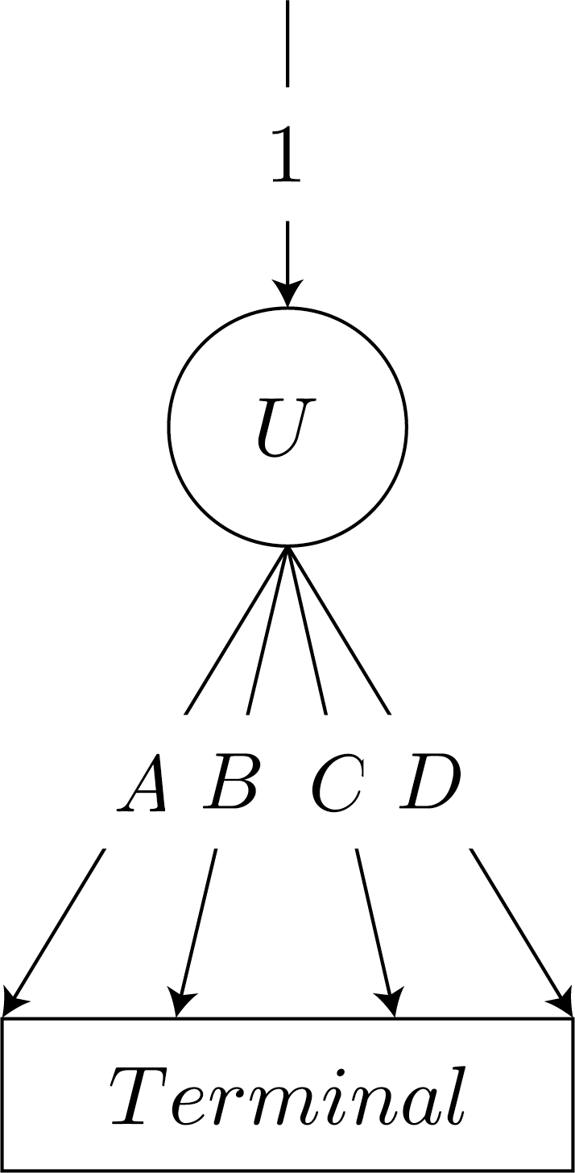
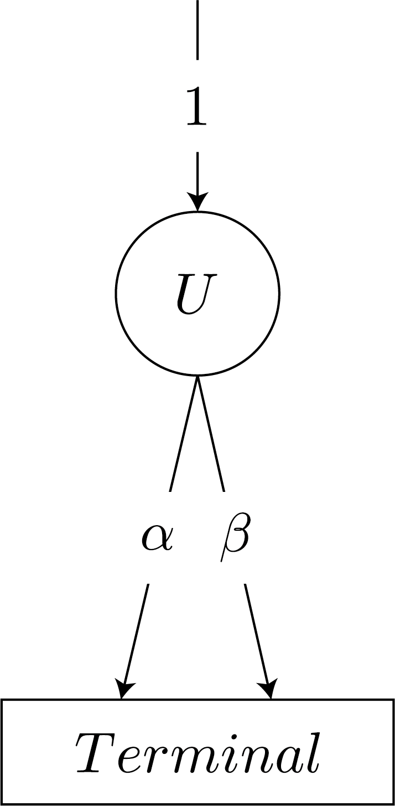
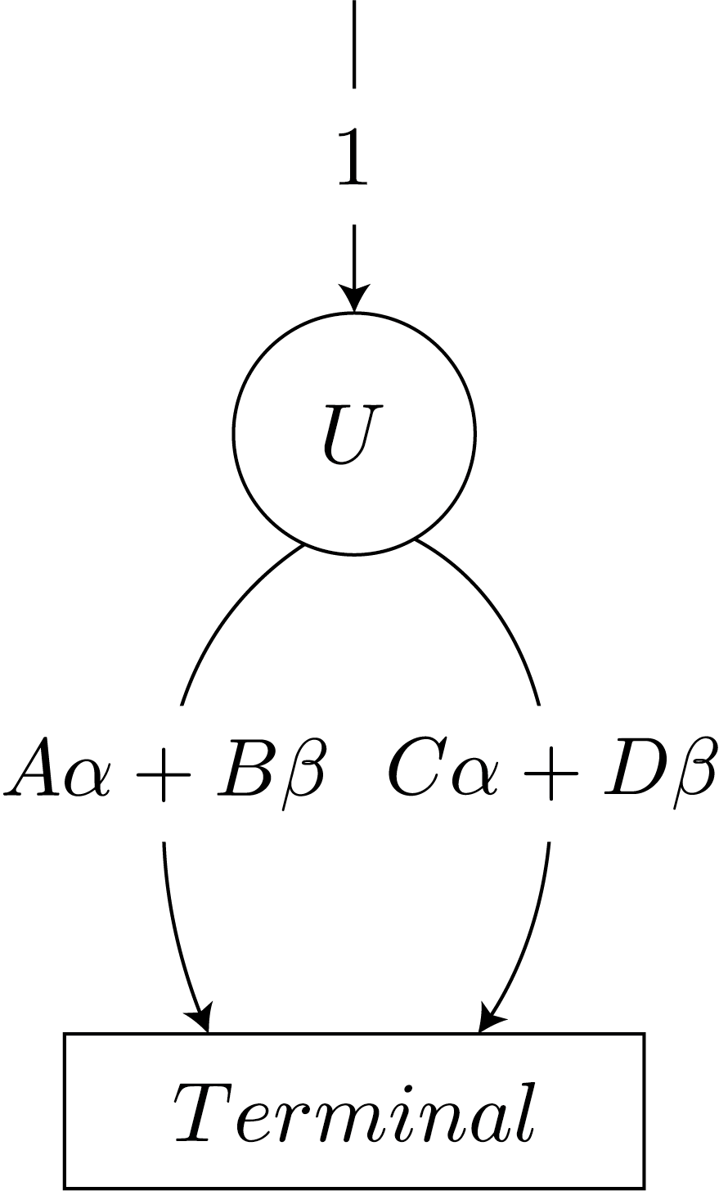
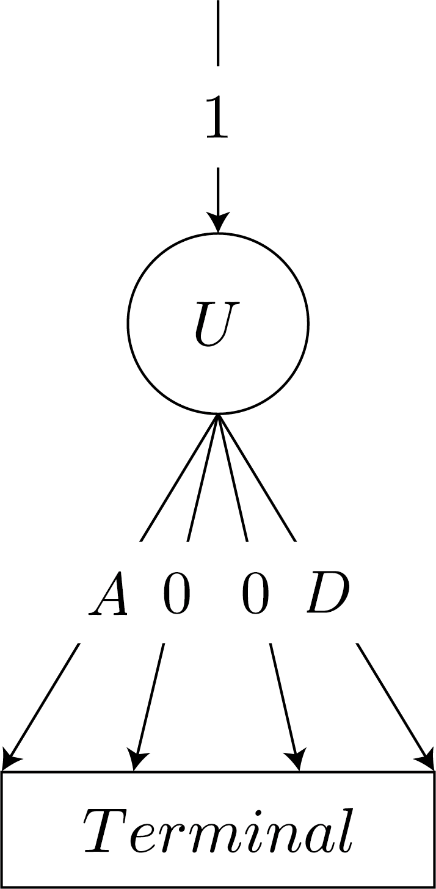
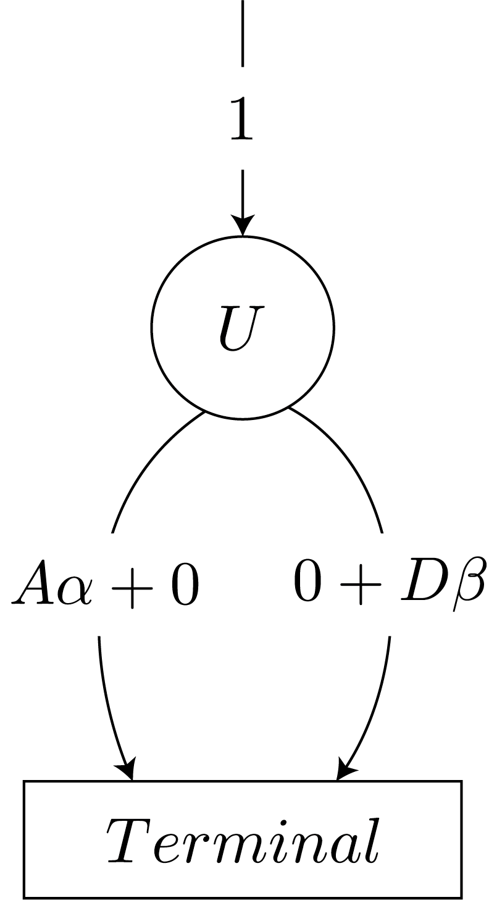
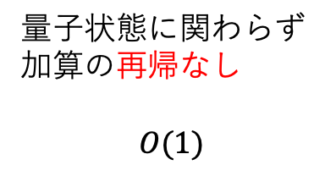

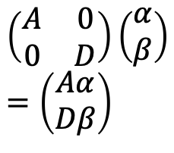




QMDDの形状と計算量の関係
$0$の要素の有無で乗算と加算の再帰に大差
$0$の要素なし
$0$の要素あり
対角行列
副対角行列
量子ビット数に 応じて指数関数的に増加 $$O(2^{N})$$
$$\left(\begin{matrix}A & B \\ C & D\end{matrix}\right)\left(\begin{matrix}α \\ β\end{matrix}\right) \\ =\left(\begin{matrix}Aα+Bβ \\ Cα+Dβ\end{matrix}\right)$$
$$×$$
量子状態に関わらず 加算の再帰なし
$$O(1)$$
$$\left(\begin{matrix}A & 0 \\ 0 & D\end{matrix}\right)\left(\begin{matrix}α \\ β\end{matrix}\right) \\ =\left(\begin{matrix}Aα \\ Dβ\end{matrix}\right)$$
$$×$$
一部の乗算も再帰なし
Notes:
これらのゲートの特性は特にシミュレート時の乗算と加算の際の再帰数に大きく影響します。
非ゼロの要素のみを持つゲートは量子ビット数に応じて指数関数的に演算時の再帰数を増加させます。
一方で、0の要素を持ゲートは量子ビット数に関係なく一部の演算を再帰なしで処理することができます。
これは演算時の被演算子の値が0になることによって起こります。 スライドの例では、0とβ、0とαの乗算や、Aαと0、0とDβの加算において、再帰なしで処理することができます。

Slide 8
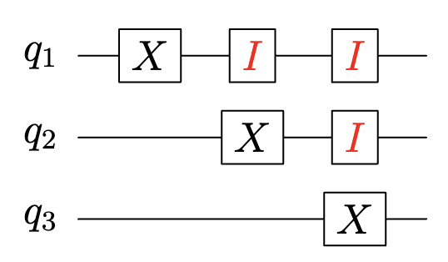
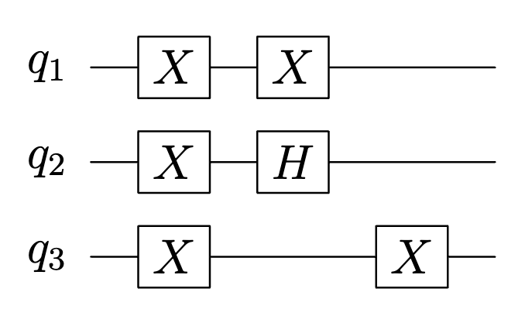
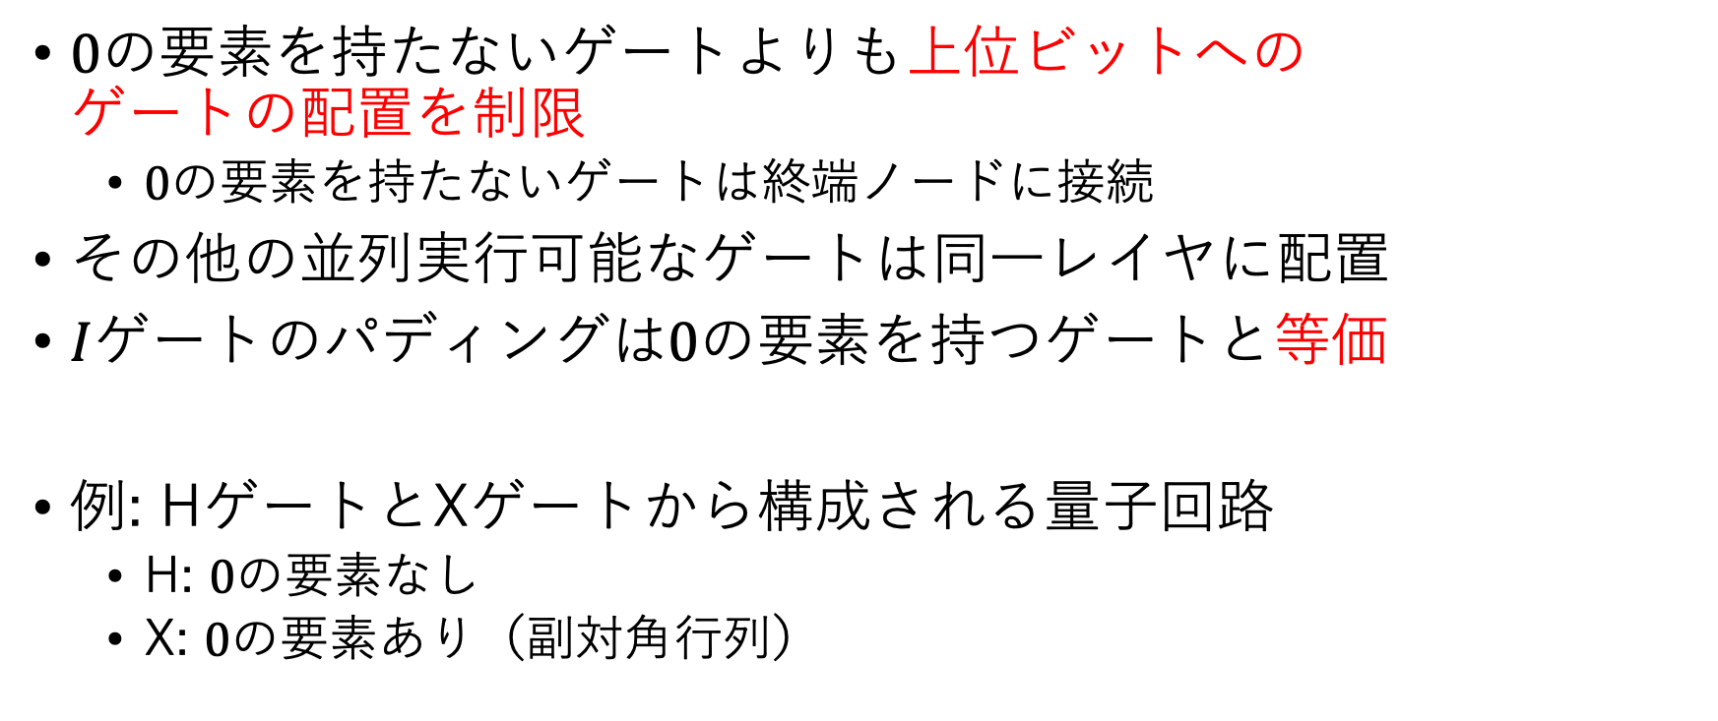
提案するシミュレーション手法
$0$の要素を持たないゲートよりも上位ビットへの ゲートの配置を制限
$0$の要素を持たないゲートは終端ノードに接続
その他の並列実行可能なゲートは同一レイヤに配置
$I$ゲートのパディングは$0$の要素を持つゲートと等価
例: HゲートとXゲートから構成される量子回路
H: $0$の要素なし
X: $0$の要素あり（副対角行列）
Hゲートの下にゲートを挿入しない
Notes:
これらのQMDDの演算アルゴリズムの特性を考慮してQMDDの形状でゲートを2種類に分類し、ゲートの配置を行います。
シミュレートの処理時に再帰数を抑制する０の要素を持つゲートはパディングに使用されるIdentityゲートと演算コストが等価になります。
そのため、従来通り並列実行可能であれば同一レイヤ上に配置し、回路の深さの増大を防ぎます。
一方で、0の要素を持たないゲートよりも上位ビットへのゲートの配置を制限します。
QMDDの特性上、上位ビットへのIdentityゲートのパディングは不必要であり、提案する手法では非ゼロの要素のみで構成されるゲートよりも下位のレベルへのゲート連結が発生しません。
そのため非ゼロの要素のみで構成されるゲートは必ず終端ノードに接続され、指数関数的な演算コストの増大を抑制します。

Slide 9
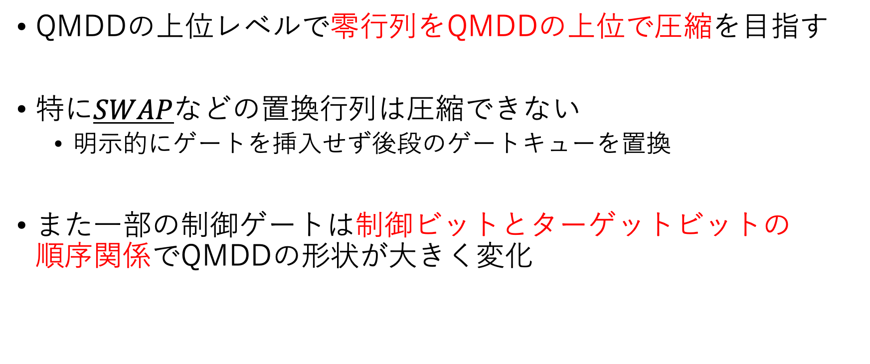
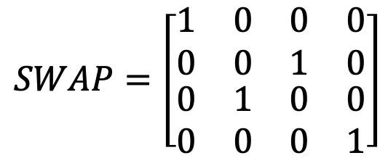
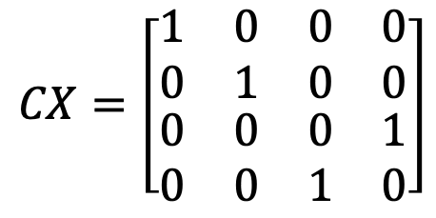
多量子ゲートの考慮
QMDDの上位レベルで零行列をQMDDの上位で圧縮を目指す
特に$SWAP$などの置換行列は圧縮できない
明示的にゲートを挿入せず後段のゲートキューを置換
また一部の制御ゲートは制御ビットとターゲットビットの 順序関係でQMDDの形状が大きく変化
$$CX=\left[\begin{matrix}\begin{matrix}1 & 0 \\ 0 & 1\end{matrix} & \begin{matrix}0 & 0 \\ 0 & 0\end{matrix} \\ \begin{matrix}0 & 0 \\ 0 & 0\end{matrix} & \begin{matrix}0 & 1 \\ 1 & 0\end{matrix}\end{matrix}\right]$$
$$SWAP=\left[\begin{matrix}\begin{matrix}1 & 0 \\ 0 & 0\end{matrix} & \begin{matrix}0 & 0 \\ 1 & 0\end{matrix} \\ \begin{matrix}0 & 1 \\ 0 & 0\end{matrix} & \begin{matrix}0 & 0 \\ 0 & 1\end{matrix}\end{matrix}\right]$$
Notes:
0の要素の有無は単一量子ゲートのみに焦点を当てた分類方法でしたが、多量子ゲートの扱いについても紹介いたします。
多量子ゲートでは、零行列の有無で分類します。
零行列を部分行列として持つ量子ゲートはQMDDで表現した際に上位レベルで圧縮が可能になるという性質を持つためです。
また、置換行列に相当するSWAPゲートはゼロ行列を部分行列にもたず、他の制御ゲートのようにノードの共有も難しいため、明示的にQMDDでの演算処理をするのではなく置換テーブルで管理します。
さらに一部の制御ゲートでは、制御ビットとターゲットビットの順序関係に依存して大きくQMDDの形状が変化するため、作用するビットの考慮が必要となります。

Slide 10
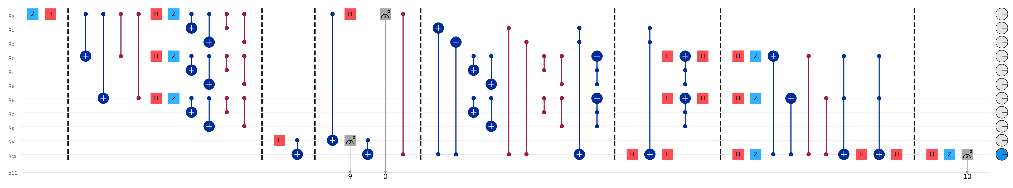
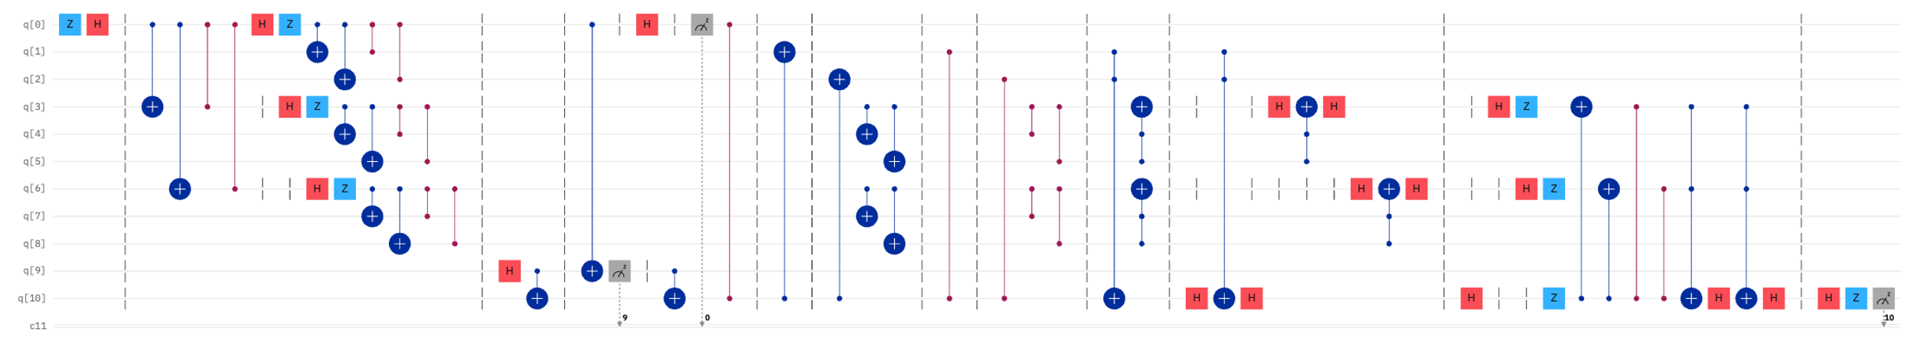
手法の比較
既存のシミュレーション手法
提案するシミュレーション手法
Notes:
最後に、既存手法と今回提案する手法の両者でのシミュレーションの違いを回路図で説明いたします。
上段の回路が既存手法になっており、下段の回路が提案手法になります。
特に大きく違う部分を紫色の四角で表現しています。
また、下段の提案手法の回路では赤枠の部分が非ゼロの要素のみで構成されているゲートによって生じたデッドスペースになっており、この領域にはゲートを配置せず、回路の深さも既存手法に比べるとやや増加しています。

Slide 11
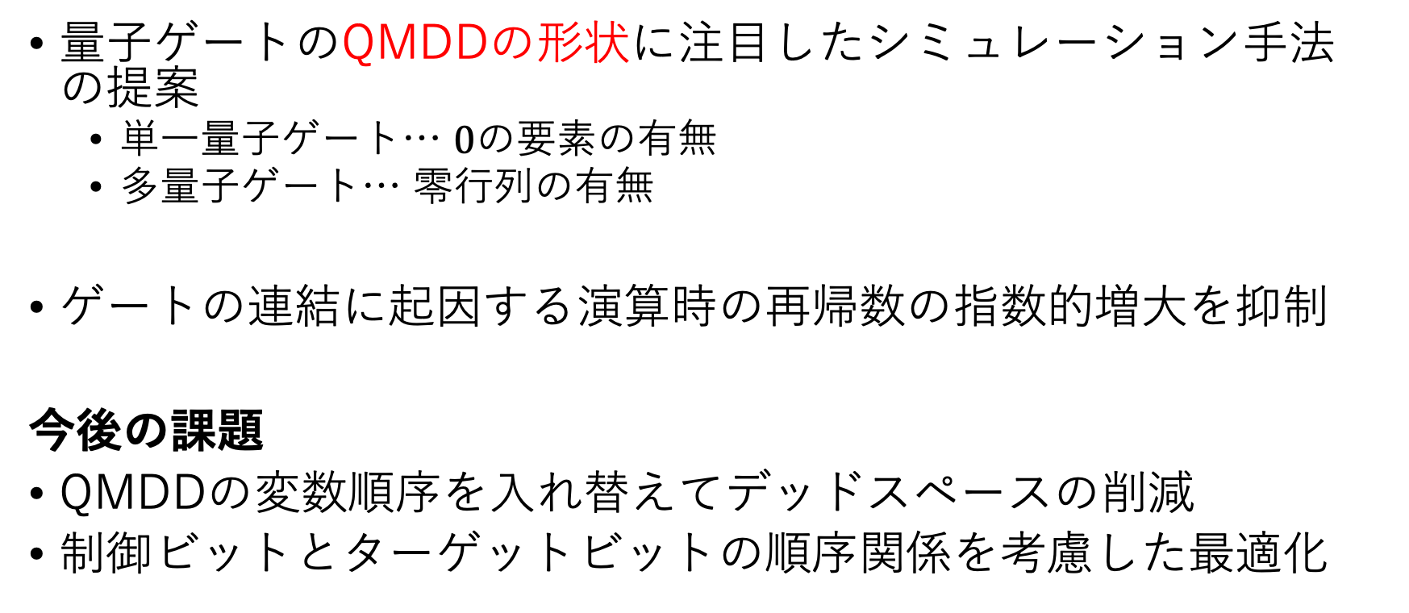
まとめ
量子ゲートのQMDDの形状に注目したシミュレーション手法 の提案
単一量子ゲート… $0$の要素の有無
多量子ゲート… 零行列の有無
ゲートの連結に起因する演算時の再帰数の指数的増大を抑制
今後の課題
QMDDの変数順序を入れ替えてデッドスペースの削減
制御ビットとターゲットビットの順序関係を考慮した最適化
Notes:
最後に、まとめと今後の課題になります。
既存手法の問題点であるシミュレート時の再帰数の指数関数的増大を抑制するために量子ゲートのQMDDの形状に注目したシミュレーション手法について提案いたしました。
具体的には単一量子ゲートであれば0の要素の有無、多量子ゲートであれば零行列の有無で分類し、再帰数を増大させるようなゲートは終端ノードに接続されるような設計を行う。
今後の課題では、提案手法の拡張案として、QMDDの変数順序の入れ替えでのデッドスペース削減や、多量子ゲートの制御ビットとターゲットビットの大小関係を考慮した最適化を行っていきたいと考えています。
以上になります。

Slide 12
付録

Slide 13
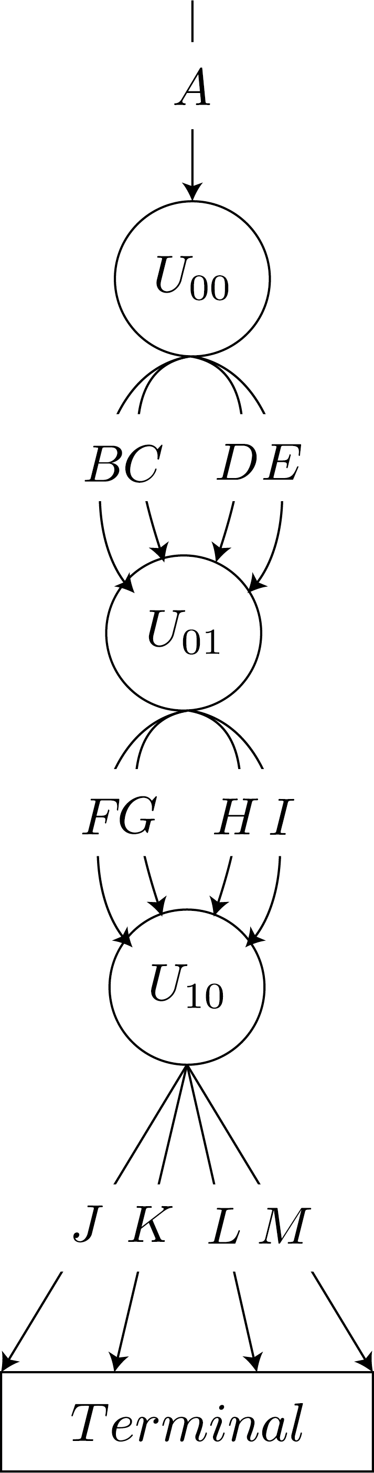
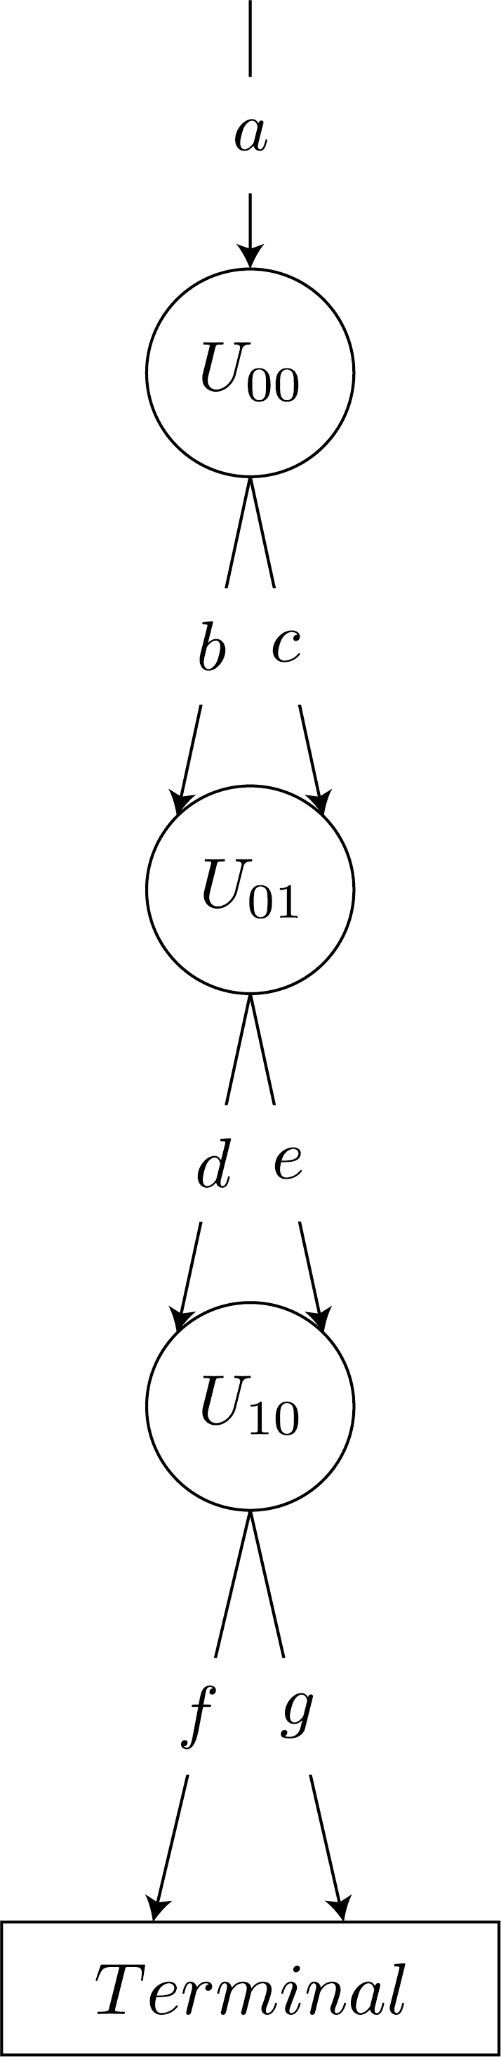
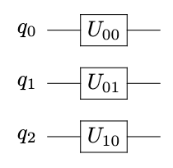
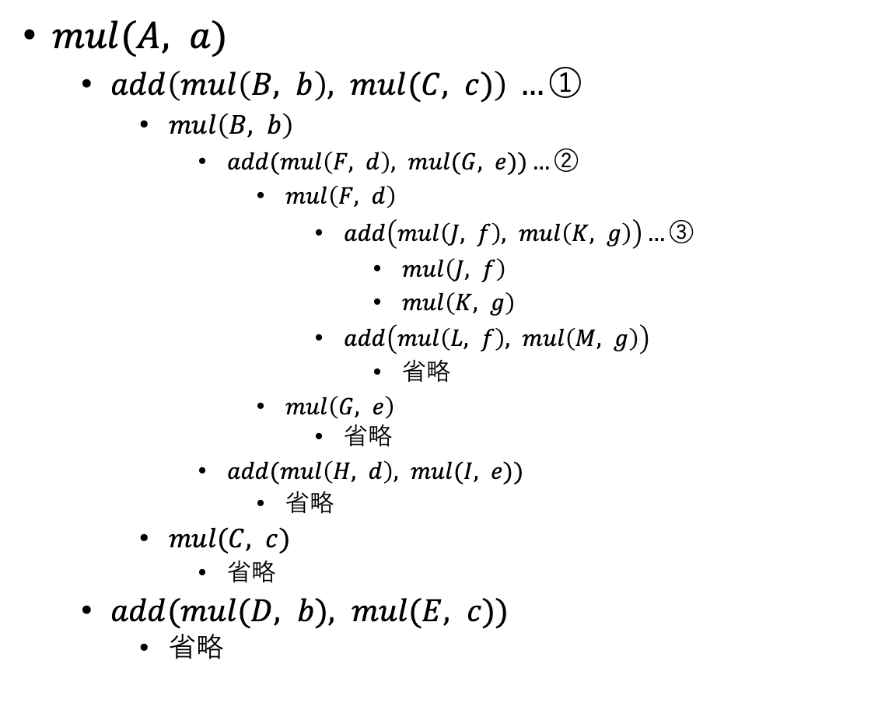
$mul(A, a)$
$add\left(mul\left(B, b\right), mul(C, c)\right) …①$
$mul\left(B, b\right)$
$add(mul\left(F, d\right), mul(G, e))…②$
$mul\left(F, d\right)$
$add\left(mul\left(J, f\right), mul\left(K, g\right)\right)…③$
$mul\left(J, f\right)$
$mul\left(K, g\right)$
$add\left(mul\left(L, f\right), mul\left(M, g\right)\right)$
省略
$mul\left(G, e\right)$
省略
$add(mul\left(H, d\right), mul(I, e))$
省略
$mul(C, c)$
省略
$add(mul(D, b), mul(E, c))$
省略

Slide 14






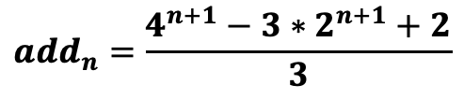




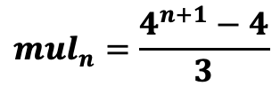


※キャッシュによるカットを無視
$mul(A, a)$
$add\left(mul\left(B, b\right), mul(C, c)\right) …①$
$mul\left(B, b\right)$
$add(mul\left(F, d\right), mul(G, e))…②$
$mul\left(F, d\right)$
$add\left(mul\left(J, f\right), mul\left(K, g\right)\right)…③$
$mul\left(J, f\right)$
$mul\left(K, g\right)$
$add\left(mul\left(L, f\right), mul\left(M, g\right)\right)$
省略
$mul\left(G, e\right)$
省略
$add(mul\left(H, d\right), mul(I, e))$
省略
$mul(C, c)$
省略
$add(mul(D, b), mul(E, c))$
省略
$$mul:84, add:70$$
$$mul:42, add:34$$
$$mul:20, add:14$$
$$mul:10, add:6$$
$$mul:4, add:2$$
$$mul:2$$
$$0$$
$$0$$
$$mul:2$$
$$mul:4, add:2$$
$$mul:10, add:6$$
$$mul:20, add:14$$
$$mul:42, add:34$$
一般式
$${mul}_{n}=\frac{4^{n+1}−4}{3}$$
$${add}_{n}=\frac{4^{n+1}−3∗2^{n+1}+2}{3}$$

Slide 15
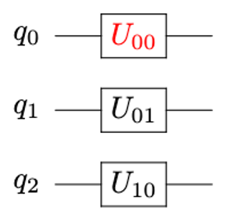




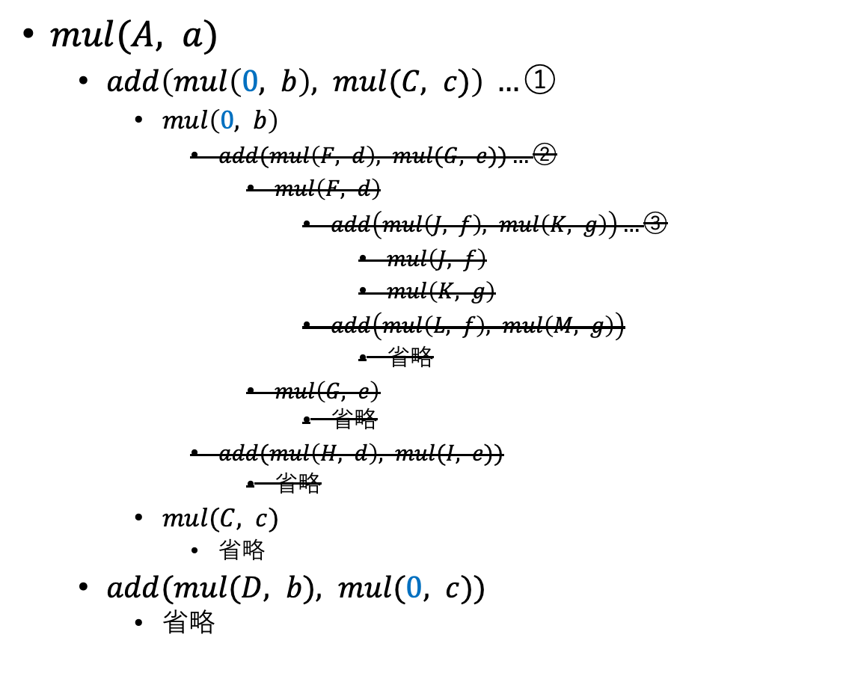






$$mul:42, add:30$$
$mul(A, a)$
$add\left(mul\left(0, b\right), mul(C, c)\right) …①$
$mul\left(0, b\right)$
$add(mul\left(F, d\right), mul(G, e))…②$
$mul\left(F, d\right)$
$add\left(mul\left(J, f\right), mul\left(K, g\right)\right)…③$
$mul\left(J, f\right)$
$mul\left(K, g\right)$
$add\left(mul\left(L, f\right), mul\left(M, g\right)\right)$
省略
$mul\left(G, e\right)$
省略
$add(mul\left(H, d\right), mul(I, e))$
省略
$mul(C, c)$
省略
$add(mul(D, b), mul(0, c))$
省略
$$mul:84, add:70$$
$$mul:42, add:34$$
$$mul:22, add:14$$
$$mul:20, add:14$$
$$0$$
$$0$$
$$0$$
$$mul:20, add:14$$
$$mul:42, add:34$$
$$mul:22, add:14$$

Slide 16
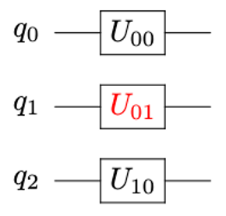




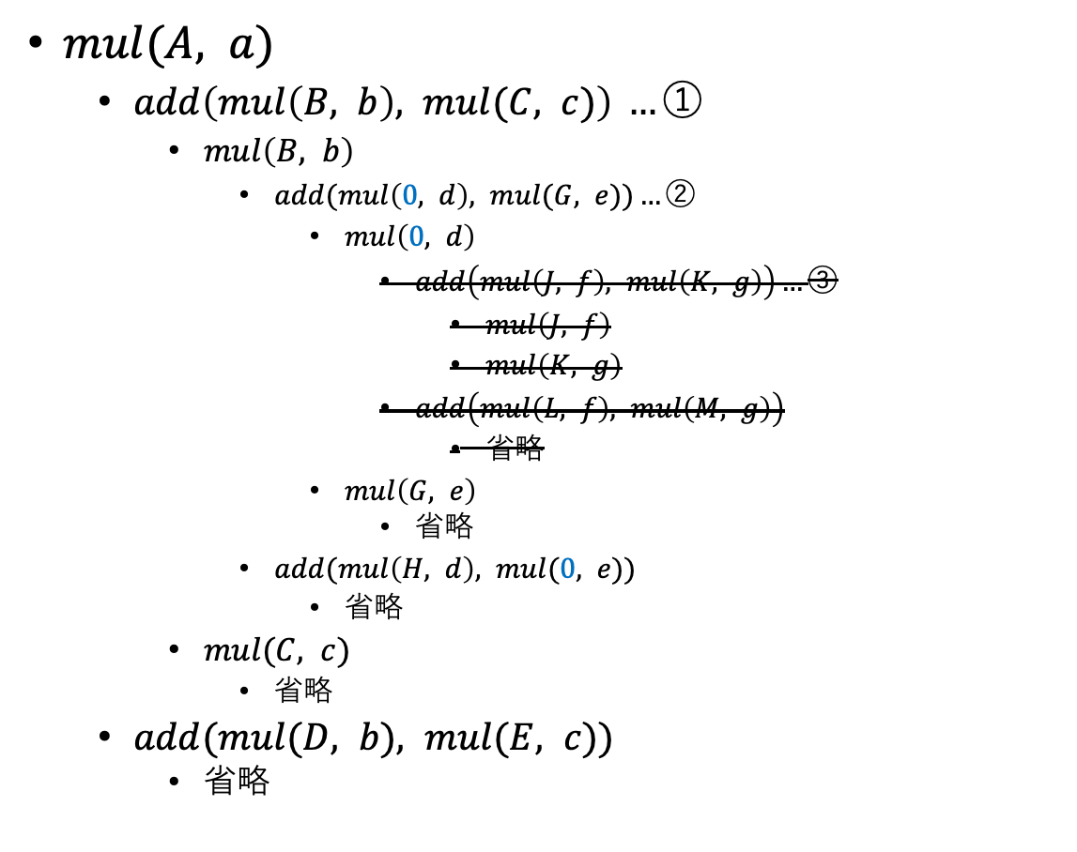









$$mul:52, add:38$$
$mul(A, a)$
$add\left(mul\left(B, b\right), mul(C, c)\right) …①$
$mul\left(B, b\right)$
$add(mul\left(0, d\right), mul(G, e))…②$
$mul\left(0, d\right)$
$add\left(mul\left(J, f\right), mul\left(K, g\right)\right)…③$
$mul\left(J, f\right)$
$mul\left(K, g\right)$
$add\left(mul\left(L, f\right), mul\left(M, g\right)\right)$
省略
$mul\left(G, e\right)$
省略
$add(mul\left(H, d\right), mul(0, e))$
省略
$mul(C, c)$
省略
$add(mul(D, b), mul(E, c))$
省略
$$mul:84, add:70$$
$$mul:26, add:18$$
$$mul:42, add:34$$
$$mul:20, add:14$$
$$mul:12, add:6$$
$$mul:10, add:6$$
$$mul:6, add:2$$
$$mul:4, add:2$$
$$0$$
$$0$$
$$0$$
$$mul:4, add:2$$
$$0$$
$$0$$
$$mul:10, add:6$$
$$mul:6, add:2$$
$$mul:20, add:14$$
$$mul:12, add:6$$
$$mul:42, add:34$$
$$mul:26, add:18$$

Slide 17
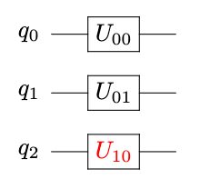


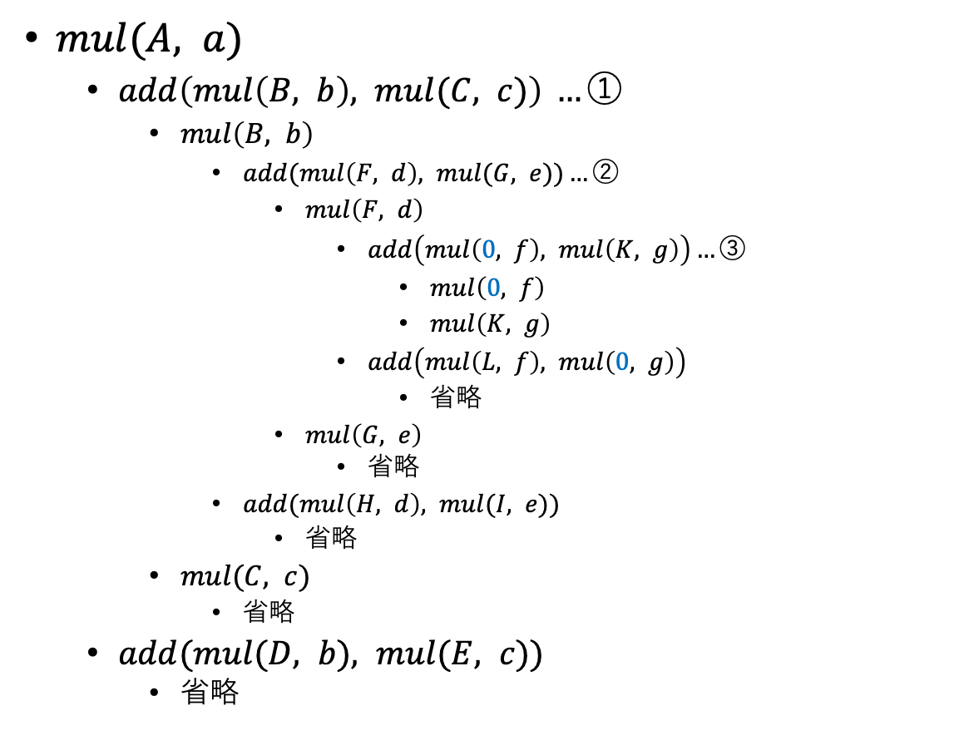
$mul(A, a)$
$add\left(mul\left(B, b\right), mul(C, c)\right) …①$
$mul\left(B, b\right)$
$add(mul\left(F, d\right), mul(G, e))…②$
$mul\left(F, d\right)$
$add\left(mul\left(0, f\right), mul\left(K, g\right)\right)…③$
$mul\left(0, f\right)$
$mul\left(K, g\right)$
$add\left(mul\left(L, f\right), mul\left(0, g\right)\right)$
省略
$mul\left(G, e\right)$
省略
$add(mul\left(H, d\right), mul(I, e))$
省略
$mul(C, c)$
省略
$add(mul(D, b), mul(E, c))$
省略
$$mul:84, add:70$$
$$mul:42, add:34$$
$$mul:20, add:14$$
$$mul:10, add:6$$
$$mul:4, add:2$$
$$mul:2$$
$$0$$
$$0$$
$$mul:2$$
$$mul:4, add:2$$
$$mul:10, add:6$$
$$mul:20, add:14$$
$$mul:42, add:34$$
$$0$$
$$0$$

Slide 18
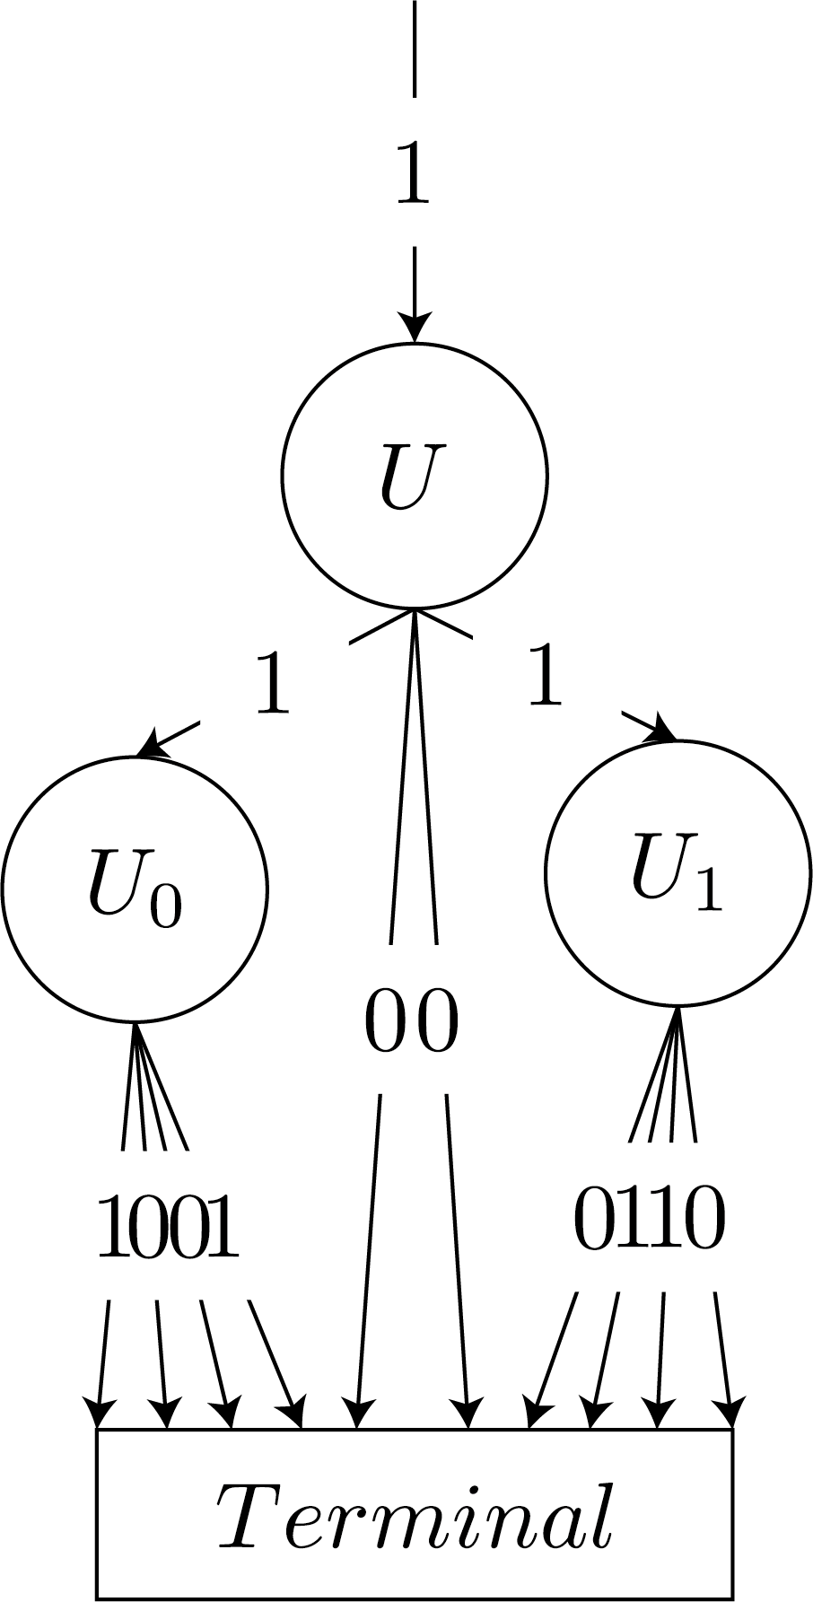
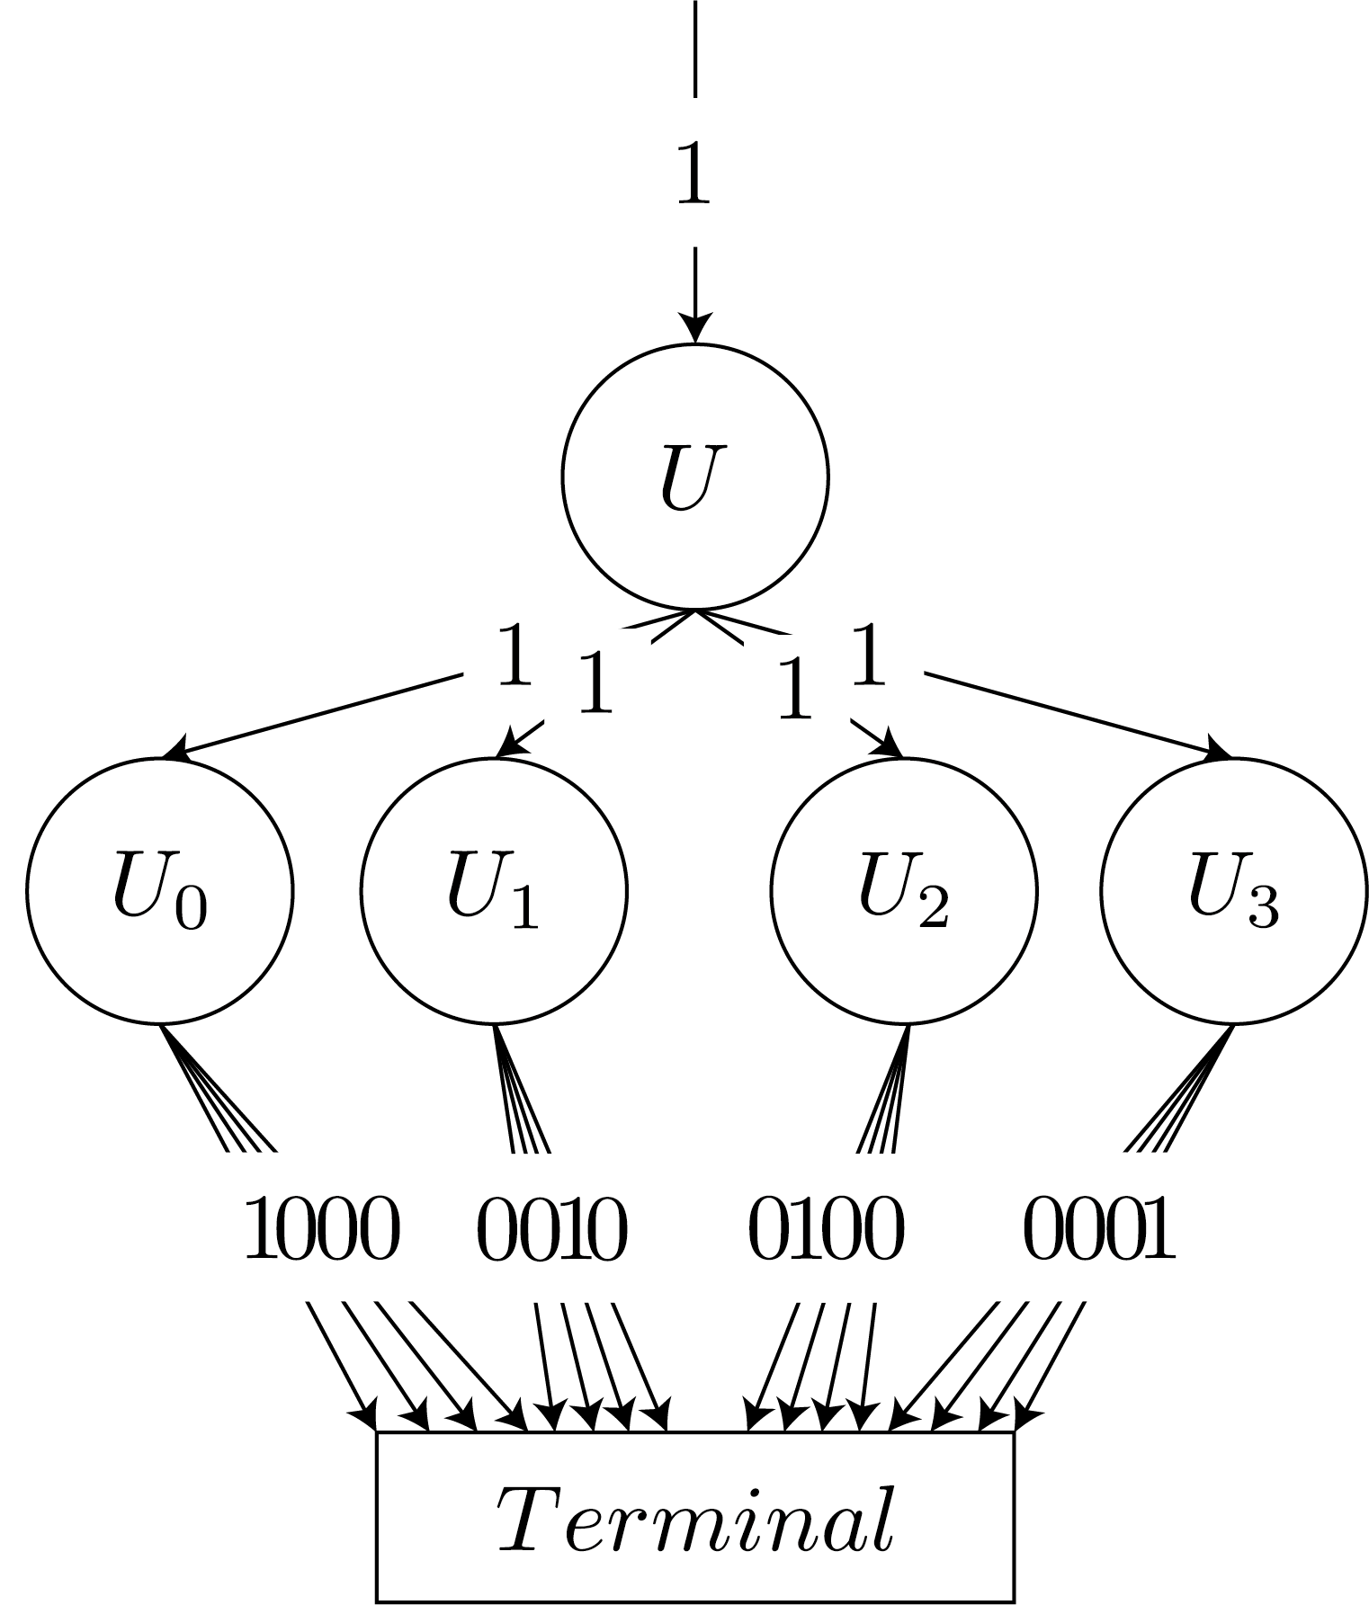
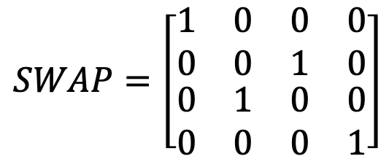
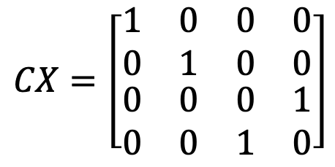
多量子ゲートのQMDD表現①
$$CX=\left[\begin{matrix}\begin{matrix}1 & 0 \\ 0 & 1\end{matrix} & \begin{matrix}0 & 0 \\ 0 & 0\end{matrix} \\ \begin{matrix}0 & 0 \\ 0 & 0\end{matrix} & \begin{matrix}0 & 1 \\ 1 & 0\end{matrix}\end{matrix}\right]$$
$$SWAP=\left[\begin{matrix}\begin{matrix}1 & 0 \\ 0 & 0\end{matrix} & \begin{matrix}0 & 0 \\ 1 & 0\end{matrix} \\ \begin{matrix}0 & 1 \\ 0 & 0\end{matrix} & \begin{matrix}0 & 0 \\ 0 & 1\end{matrix}\end{matrix}\right]$$
非0の値の数は同じ
ノードとエッジの数には大差あり

Slide 19
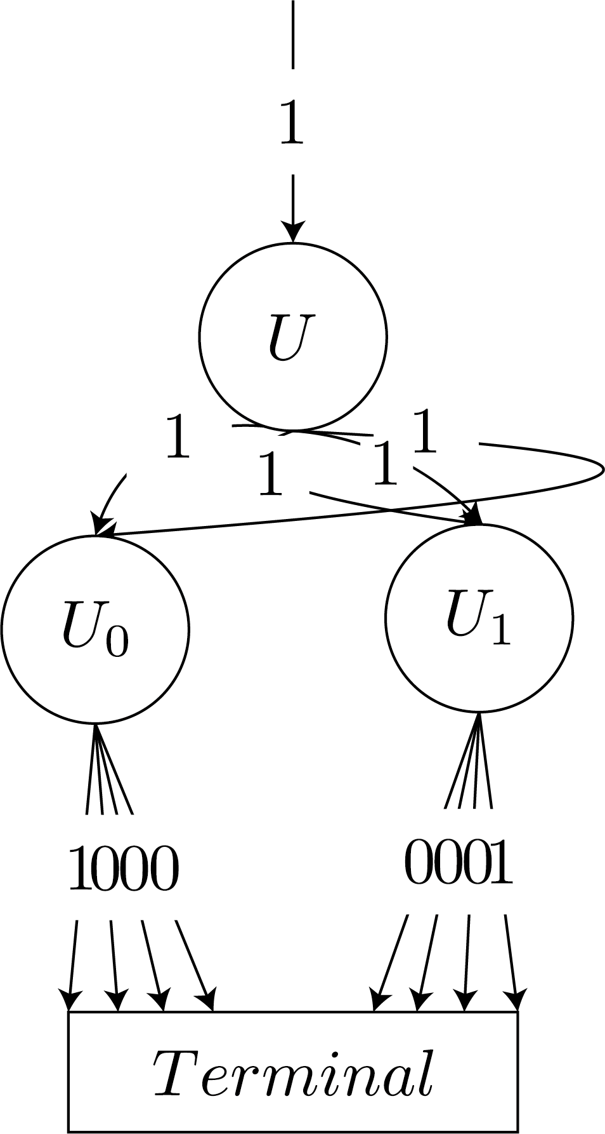



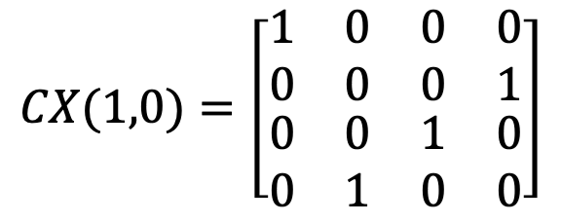


多量子ゲートのQMDD表現②
$$CX(0,1)=\left[\begin{matrix}\begin{matrix}1 & 0 \\ 0 & 1\end{matrix} & \begin{matrix}0 & 0 \\ 0 & 0\end{matrix} \\ \begin{matrix}0 & 0 \\ 0 & 0\end{matrix} & \begin{matrix}0 & 1 \\ 1 & 0\end{matrix}\end{matrix}\right]$$
$$CX(1,0)=\left[\begin{matrix}\begin{matrix}1 & 0 \\ 0 & 0\end{matrix} & \begin{matrix}0 & 0 \\ 0 & 1\end{matrix} \\ \begin{matrix}0 & 0 \\ 0 & 1\end{matrix} & \begin{matrix}1 & 0 \\ 0 & 0\end{matrix}\end{matrix}\right]$$
$$ctrl idx<tgt idx$$
$$ctrl idx>tgt idx$$
非0の値の数は同じ
ノードとエッジの数は同数だが、 演算時などにおける探索回数は増加

